Slide 1








Psychologues
de l’Education Nationale
Me Piaulenne/Me Orosco
Me Chaouch

Slide 2

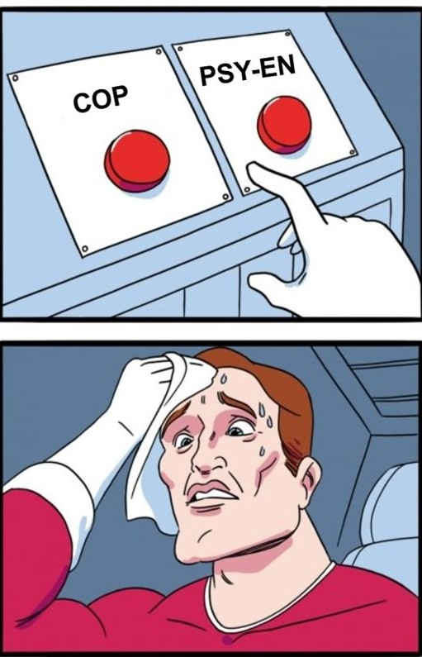


Mais vous n’êtes pas la conseillère d’orientation ?
Alors oui mais non !
Depuis 2017 ce nom n’existe plus !
Nous avons eu un nouveau nom PSY E.N, donc nouvelles missions !

Slide 3






Questions
Pour vous, c’est quoi un psychologue de l’Education
Nationale ?

Slide 4


La Psy EN peut m’accompagner et m’aider lorsque….
… j’ai besoin de parler,
…. je suis triste,
… je ne suis plus motivé,
… je suis stressé,
… je ne sais pas quoi faire après le lycée,
… je suis en difficultés
Cadre d’écoute, de bienveillance et de confidentialité

Slide 5

Finalement, à quoi ça sert, un Psy
E.N ?
Réfléchir à la problématique d’un jeune avec lui, sa famille et l’équipe éducative
Construction de son projet d’orientation
… mais pas prédire l’avenir
Évoquer ses problématiques individuelles au- delà de son statut d’élève.

Slide 6


Travail en lien avec les équipes éducatives et pédagogiques
Travail en lien avec la famille
Réfléchir ensemble aux difficultés rencontrées
Mais cela ne veut dire que tout sera régler avec une baguette magique

Slide 7




Baisse de motivation
Difficultés scolaires (dys, HPI, TDAH, etc)
Mal-être
Problématiques individuelles
Difficultés familiales
Difficultés relationnels

Slide 8

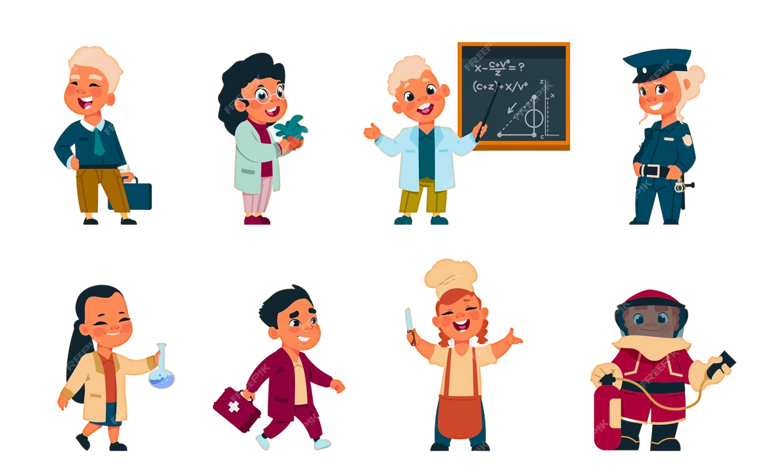
Aide à la prise de décision
Connaissance de soi
Exploration centre d’intérêts, des formations et des métiers
Accompagnement au projet d’orientation

Slide 9




Comment nous pouvons intervenir ?
Entretiens individuels
Ateliers de groupes
Séances d’information en classe Bilan psychologique

Slide 10






Comment prendre rendez-vous ?
Le cahier de rendez-vous est à la vie scolaire.
Nosjours de permanence sont:
pour Me Piaulenne/Me Orosco:
Un lundi sur 2 pour les 201,202,209,210
pour Me Chaouch :
Le jeudi journée pour les 203, 204, 205,206,207,208
Le bureau se trouve au rez de chaussée

Slide 11

CIO Toulouse centre
Tous les jours, du lundi au vendredi (sauf le mercredi matin) de 9h à 12h et de 13h30 à 17h
Canopé
68 boulevard de Strasbourg
31000 Toulouse
Tél : 05.67.76.51.84
Le CIO est ouvert également pendant les vacances scolaires de 9h00 à 12h00 et de 13h30 à 16h30.

Slide 12
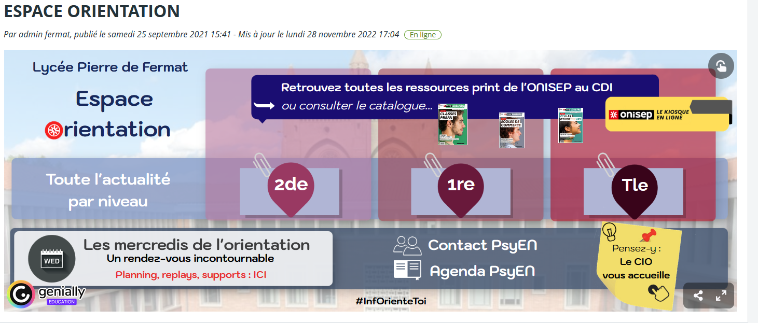
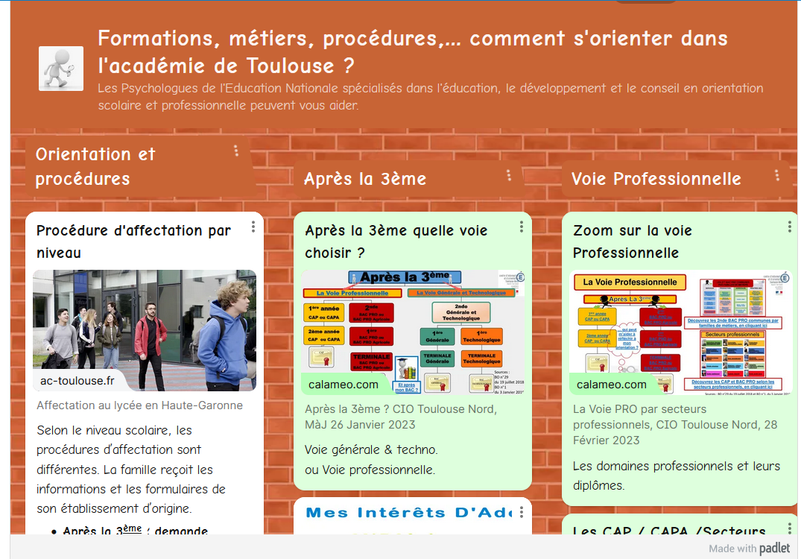

Les sites ressources pour vous accompagner

Slide 13
Merci pour votre attention

